Slide 1
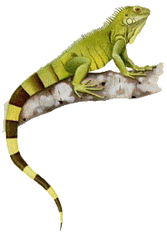
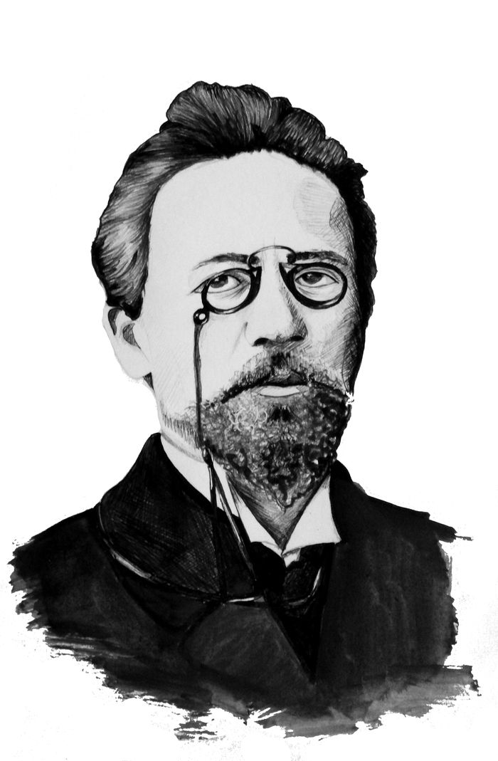
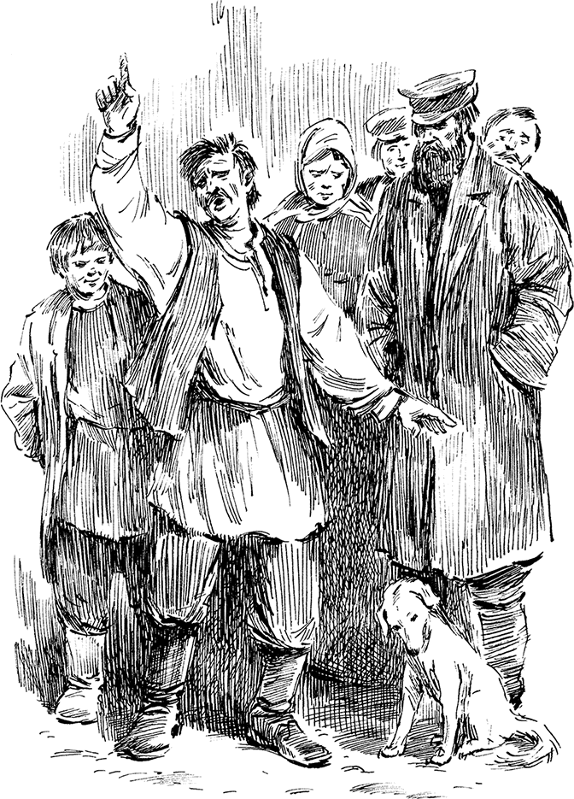
А.П. Чехов «Хамелеон»

Slide 2
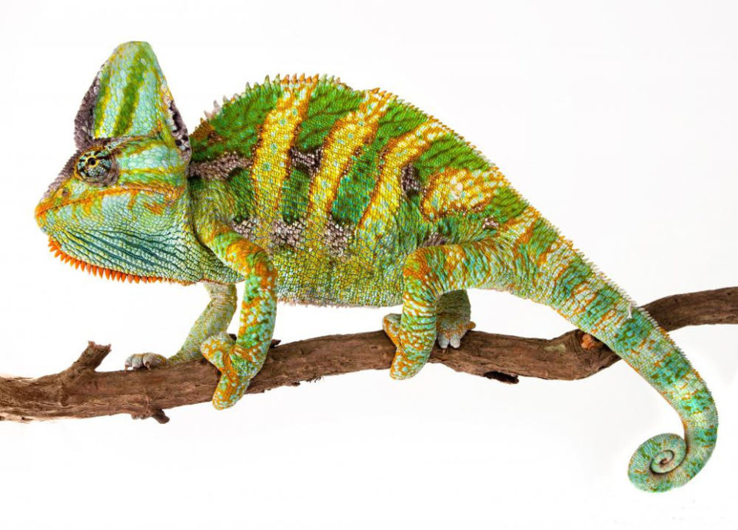
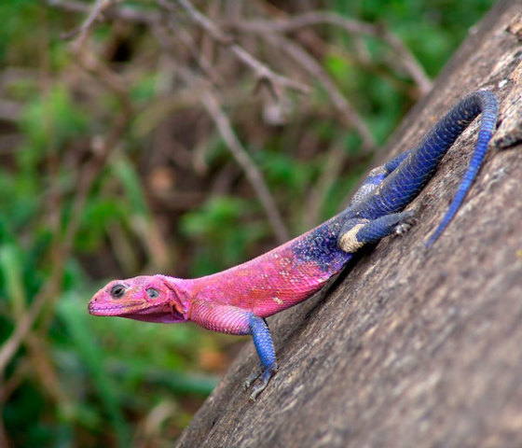
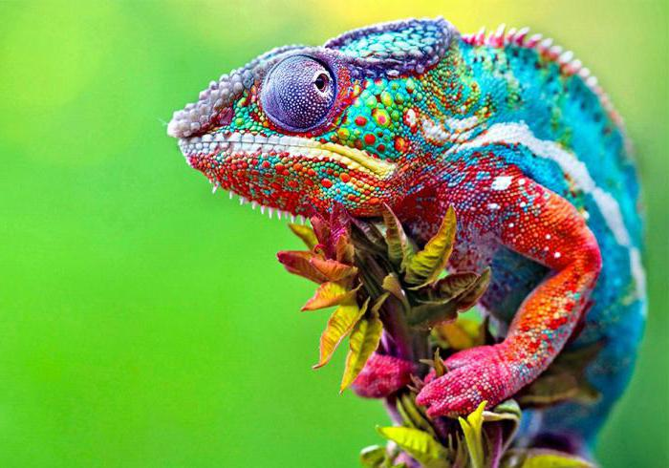
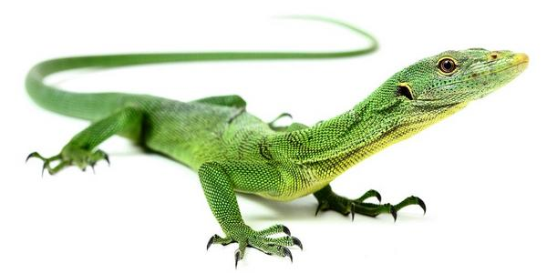
Хамелеони – родина ящірок. Назва «хамелеон» походить від імені міфічної істоти, що змінює свою зовнішність. Загальна довжина коливається від 4 до 60 см. Забарвлення може швидко змінюватися. Це пов’язано з будовою шкіри. Зміна забарвлення відбувається під впливом температури, світла, вологи, спраги, голоду, переляку, роздратування

Slide 3
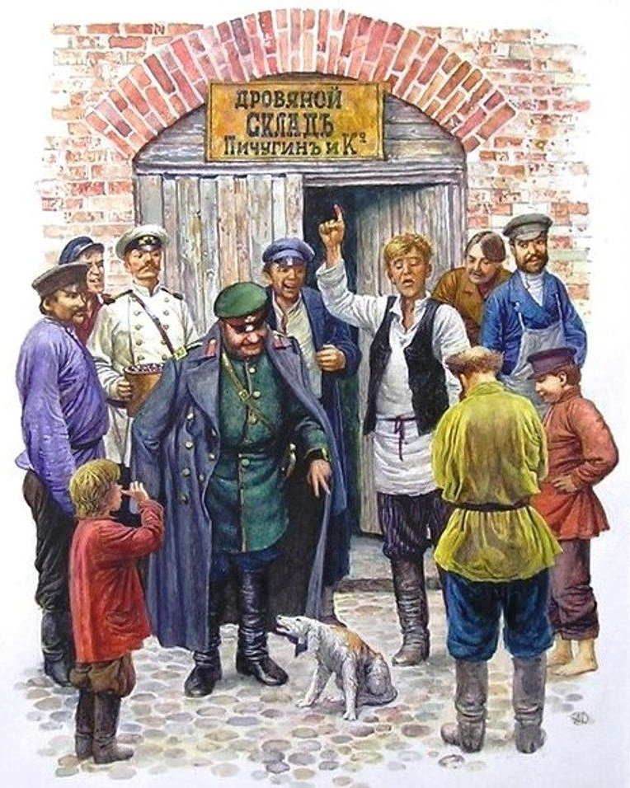
Назвіть героїв оповідання
Де відбувається дія в оповіданні?
Золотар Хрюкін
Городовий
На базарній площі
Натовп
Поліцейський наглядач Очумєлов
Собака
Генеральський кухар Прохор

Slide 4
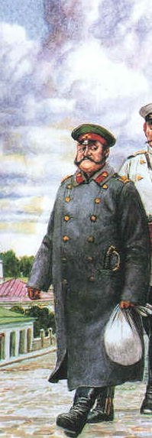
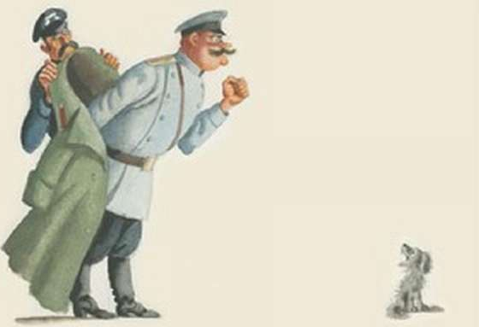
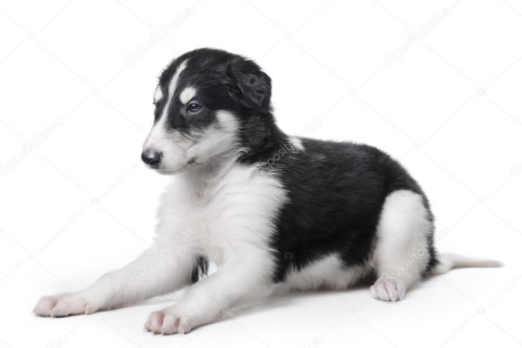
Поведінка Очумєлова
Що вас насторожило в поведінці Очумєлова?
Чому він весь час змінював свої рішення щодо собаки?
Він, напевно, скажений
А це чорт знає що, ні шерсті, ні вигляду, стерво
Щеня бездомне
Собаку знищити
Він бродячий
Щеня генеральське
Песик нічогенький
Хіба він дістане до пальця? Він маленький
Метке таке
Ніжна тваринка

Slide 5


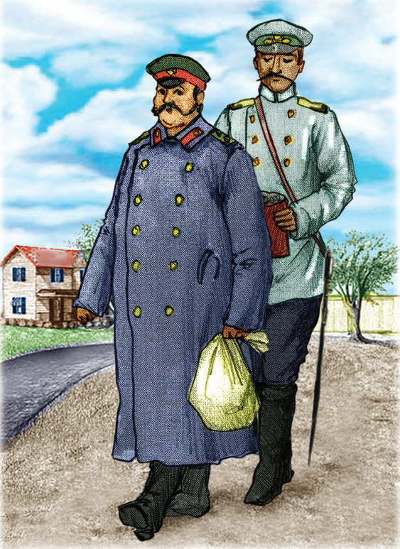
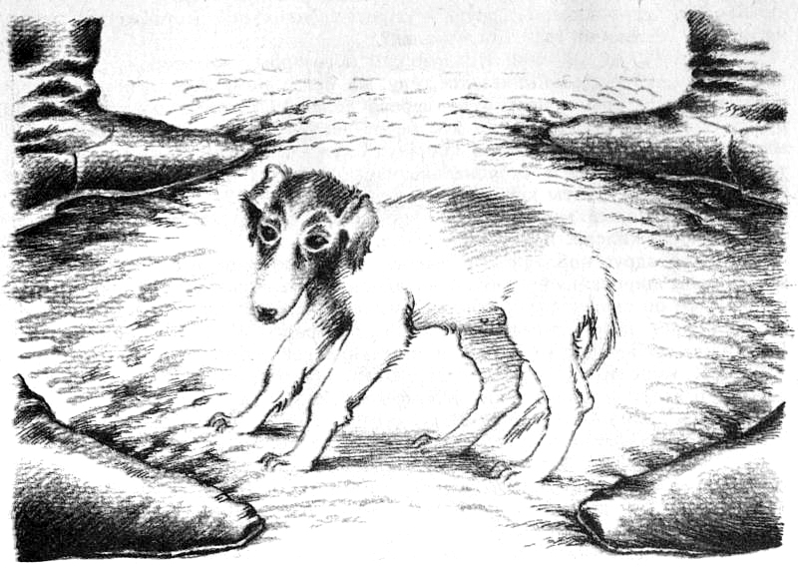
Що зважує на терезах Очумєлов?
Хто важливіший: Хрюкін чи собака?
Важливіший є той, хто стоїть вище на соціальній драбині

Slide 6
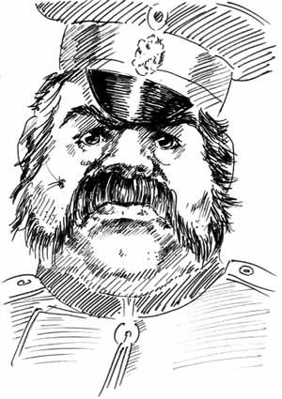
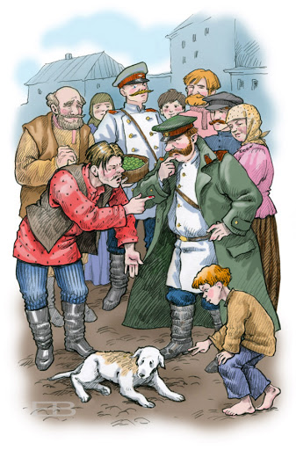
Образ Очумєлова
План-характеристика
1. Місце, яке займає у творі.
Головне
2. Становище в суспільстві.
Високе – представник влади і місті, відповідає за порядок
3. Портретна характеристика.
Нова шинель, одягнена влітку
4. Мовна характеристика.
Мовний тон міняється залежно від обставин – від грубого до принижено-улесливого
5. Риси характеру.
Грубий із нижчими за становищем людьми, хабарник, улесливий із вищими чинами, навіть із їхніми слугами та собачками, не має власної гідності

Slide 7
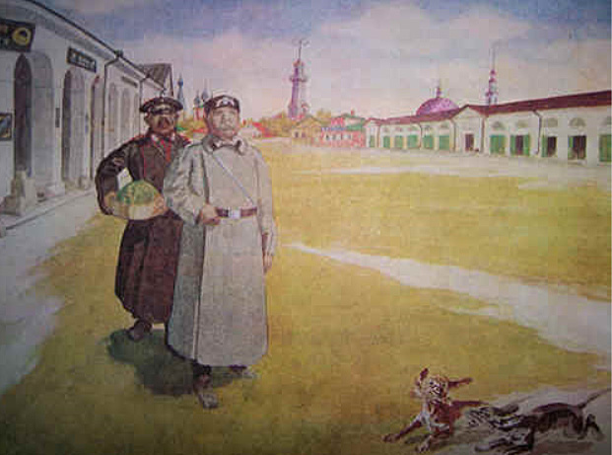
Образ Очумєлова
Лицемірний
«Хамелеон»
Грубий
Зверхній у ставленні
до простої людини
Чиношанувальник
Боягуз
Очумєлов

Slide 8
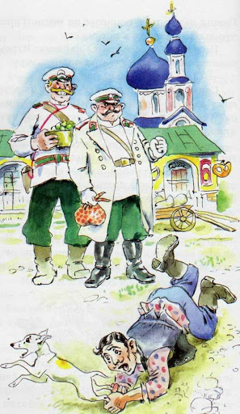
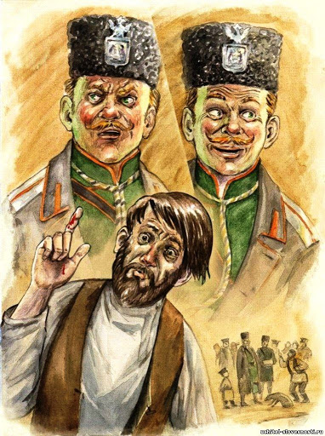
Описати поведінку Хрюкіна,
назвати його риси характеру

Slide 9
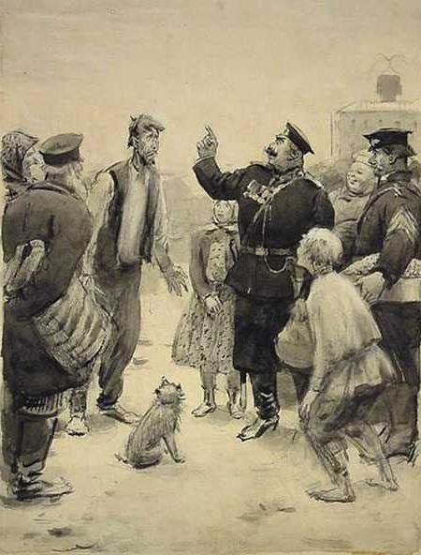
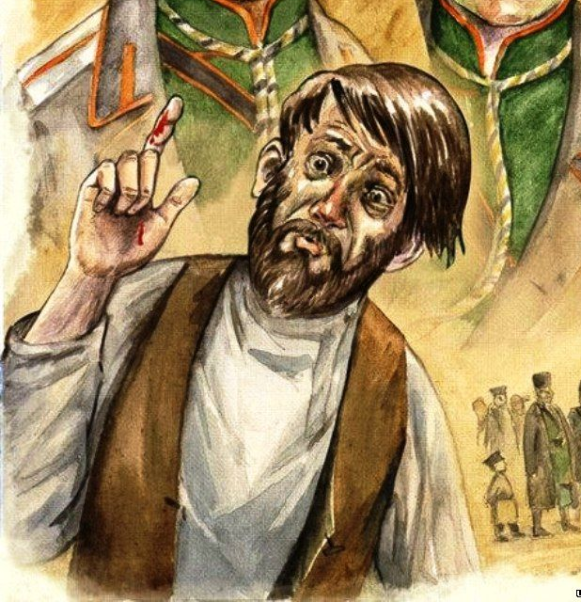
Прізвища, що «говорять»
Хрюкін –
свиня
хам
некультурний
непорядний
Очумєлов –
чумний
одурілий
нерозумний

Slide 10
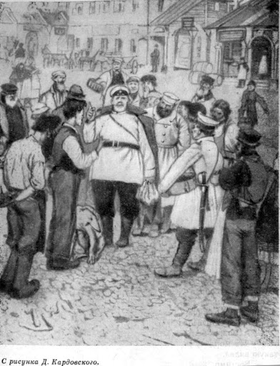
Чому оповідання називається «Хамелеон»?
Яку людину називають хамелеоном?
Герої оповідання пристосовуються до обставин, змінюють свою думку, нечесні, непорядні, мають страх перед ким або чим-небудь

Slide 11
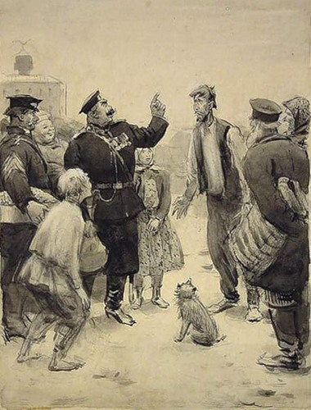
Сюжет оповідання
Зображення базарної площі
ЕКСПОЗИЦІЯ
ЗАВ’ЯЗКА
РОЗВИТОК ДІЇ
КУЛЬМІНАЦІЯ
РОЗВ’ЯЗКА
Собака вкусила Хрюкіна
Очумєлов розслідує цю подію
З’ясовується, що собака брата генерала
Собаку забирають, натовп сміється з Хрюкіна

Slide 12
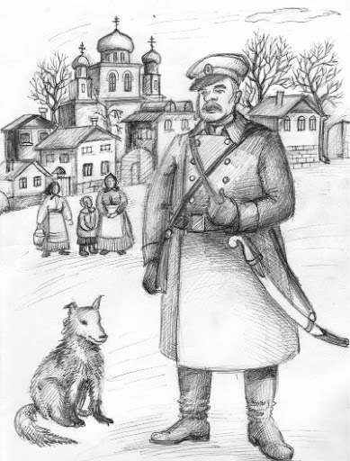
Тема:
суд над собакою (безпритульний — знищити, генеральський — відвести до господаря)
Ідея:
висміяти дволикість чиновників, які навіть не задумуються про справедливість
Які риси характеру хотів Чехов показати в оповіданні?
Чиношанування, малодушність, запопадливість, підлабузництво

Slide 13
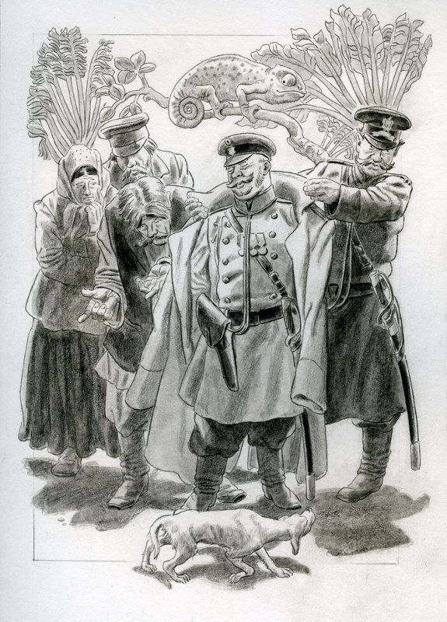
Чи актуальні ці проблеми
в наш час?
Які епізоди вам сподобалися найбільше і чому?
Що вам здалося смішним, а що сумним в оповіданні?
Уявіть, що вам потрібно розслідувати цю справу і з’ясувати, хто правий, а хто винен.
Рішення: Хрюкіна за жорстоке поводження з тваринами оштрафувати, собаку повернути господарям

Slide 14
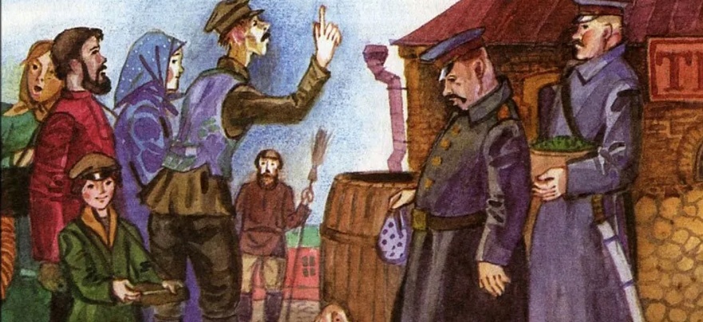
Художня деталь – виразна подробиця твору, що робить зображувану картину зримішою, яскравішою і глибшою за змістом. Може відображати якусь особливість портрета, мовлення персонажа, пейзажу, інтер’єра тощо.
Хрюкін – піднятий вгору палець
Городовик – із решетом з агрусом
Очумєлов – у новій шинелі з клуночком

Slide 15
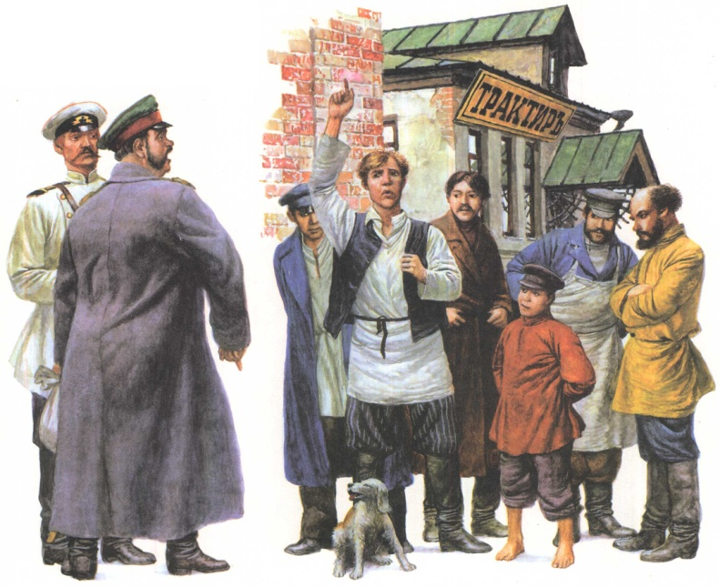
Доведіть, що твір «Хамелеон» є оповіданням

Slide 16



Який епічний твір називається ОПОВІДАННЯМ?
Оповідання – епічний прозовий твір, в основу якого покладено один або кілька епізодів із життя героя

Slide 17
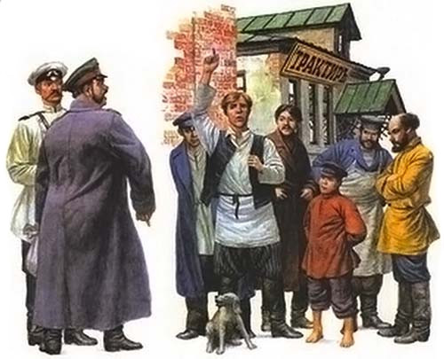
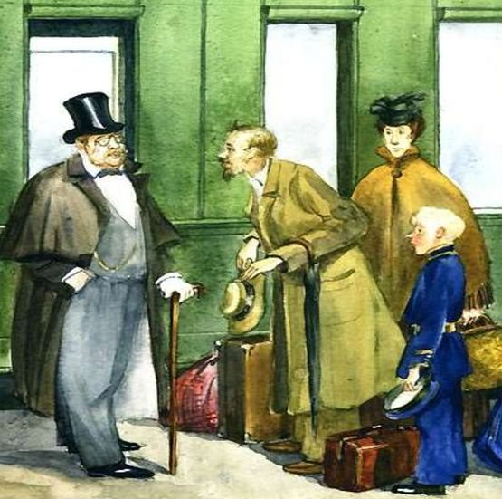
Назвіть, які характерні риси оповідання вам відомі?
- обмежена кількість дійових осіб;
- невеликий проміжок часу;
- стислі описи;
- чіткий сюжет;
- важливу роль відіграє художня деталь.

Slide 18
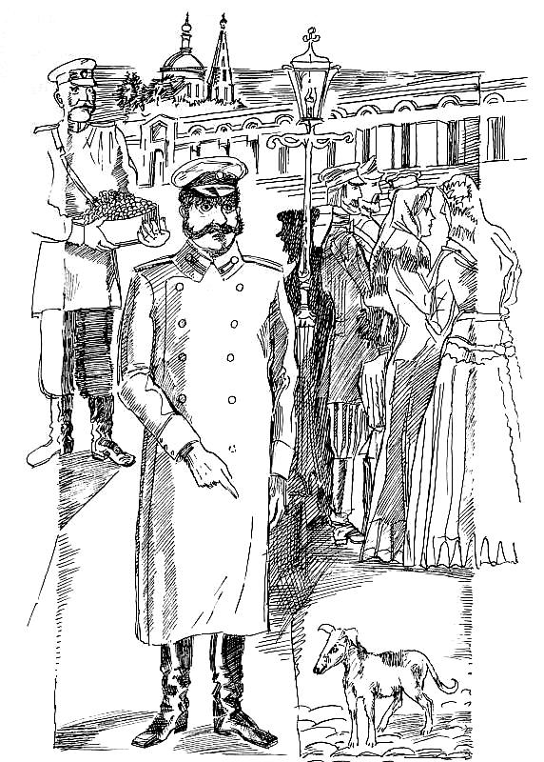
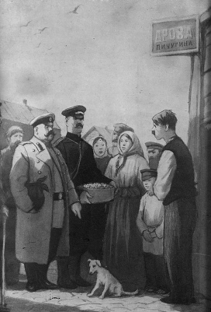
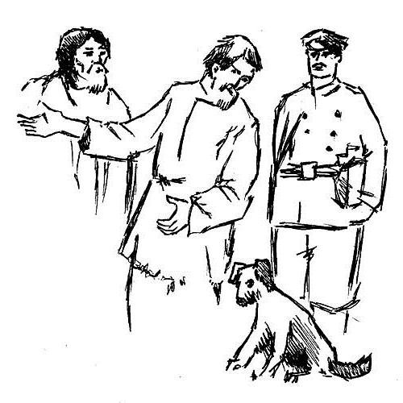
Комічне в оповіданні
Гумор
Іронія
Відображення смішного в життєвих явищах і людських характерах
Прихована насмішка
Нещадне висміювання недосконалості світу, людських вад
В`їдлива насмішка з відверто викривальним змістом
Сарказм
Сатира

Slide 19
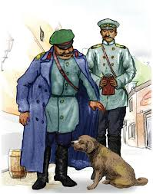
Завдання
Написати твір-мініатюру «Думки нещасного собаки про людей» (собака, оточений натовпом, якими він бачить Очумєлова, Хрюкіна та інших)

